Slide 1

Консультация для педагогов на тему:
«Развитие связной речи детей дошкольного возраста».

Slide 2

«Речь – удивительно сильное средство, но нужно иметь много ума, чтобы пользоваться им». Г.Гегель.
«Достоинство речи- быть ясной и не быть низкой». Аристотель.
«Речь- великая сила: она убеждает, обращает, принуждает». Р. Эмертон .

Slide 3
Актуальность развития речи дошкольников
Овладение родным языком является одним из важных приобретений ребенка в дошкольном детстве. Именно приобретений, так как речь не дается человеку от рождения. Должно пройти время, чтобы ребенок начал говорить. А взрослые должны приложить немало усилий, чтобы речь ребенка развивалась правильно и своевременно. В современном дошкольном образовании речь рассматривается как одна из основ воспитания и обучения детей, так как от уровня овладения связной речью зависит успешность обучения детей в школе, умение общаться с людьми и общее интеллектуальное развитие.

Slide 4
Содержание:
1. Теоретическая часть
Актуальность темы
Понятие связной речи
Виды связной речи
Составляющие речи
Этапы формирования
Методики развития связной речи
Методика- мнемотехника
Уровни связной речи
Игра Проверь себя»
2. Практическая часть- игры по возрастным группам.

Slide 5
Связная речь это-
объединение фрагментов, обозначающих одну конкретную тему и несущих единую смысловую нагрузку.
умение формулировать и излагать свои мысли.
последовательность и логичность мыслей, выраженных вслух и объединенных в грамматически правильные предложения.

Slide 6
Виды связной речи:
Монологическая речь-это речь одного человека. Он говорит, а другие слушают. К этому виду речи относятся разнообразные выступления одного лица перед аудиторией.
Диалогическая речь, при которой происходит непосредственный обмен высказываниями между двумя или несколькими лицами.

Slide 7
Составляющие речи:
Первой у ребенка появляется ситуативная речь – то есть речь, понятная только в одной, конкретной, наглядной ситуации. (Ребенок требует: «Дяй, дяй, дяй!» и тянет руки к стакану с водой, мы понимаем, что ребенок хочет пить. В данном случае, не видя ситуации невозможно определить что хочет ребенок)
Позже появляется контекстная речь, то есть речь, понятная в отрыве от ситуации (Ребенок говорит: «Я сегодня очень хотел пить и папа дал мне воды». В данном случае, все понятно об уже прошедшей ситуации (контекстной) - что ребенок хотел пить и был напоен).

Slide 8
Этапы формирования связной речи:
Первый этап – подготовительный, от 0 до 1 года.
Второй этап – предшкольный, от года до трех.
Третий этап - дошкольный, от 3 до 7 лет.
Четвертый этап - школьный, от 7 до 17 лет.

Slide 9
Первый вид введения беседы, который осваивает ребенок,- это диалог.
Дети в возрасте 4-7 лет обучают простым формам построения монолога.
С 4х лет ребенка учат составлять рассказ по картинке.
К 5ти лет детей учат составлять план и по нему рассказывать.
В 6-7 лет ребенок способен акцентировать внимание на заднем плане картинки, описывать пейзаж, незначительные, на первый взгляд, детали.

Slide 10
Методики развития связной речи:
Развитие навыков диалога
Пересказ
Рассказ по картинкам
Составление описательных рассказов

Slide 11
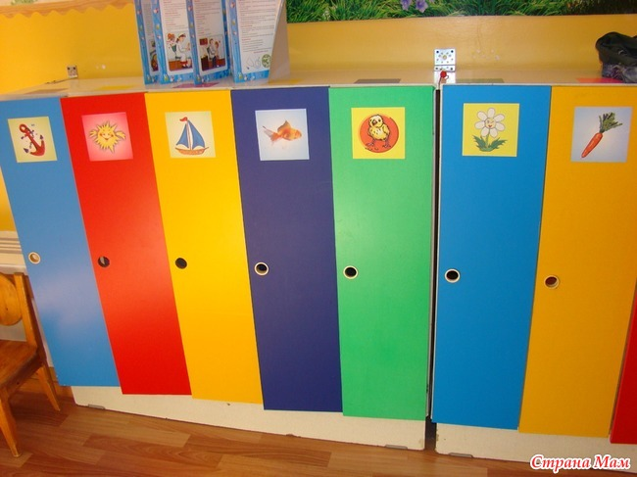
Методика связной речи – мнемотехника.
Самый простой вид мнемотехники – это картинка.

Slide 12
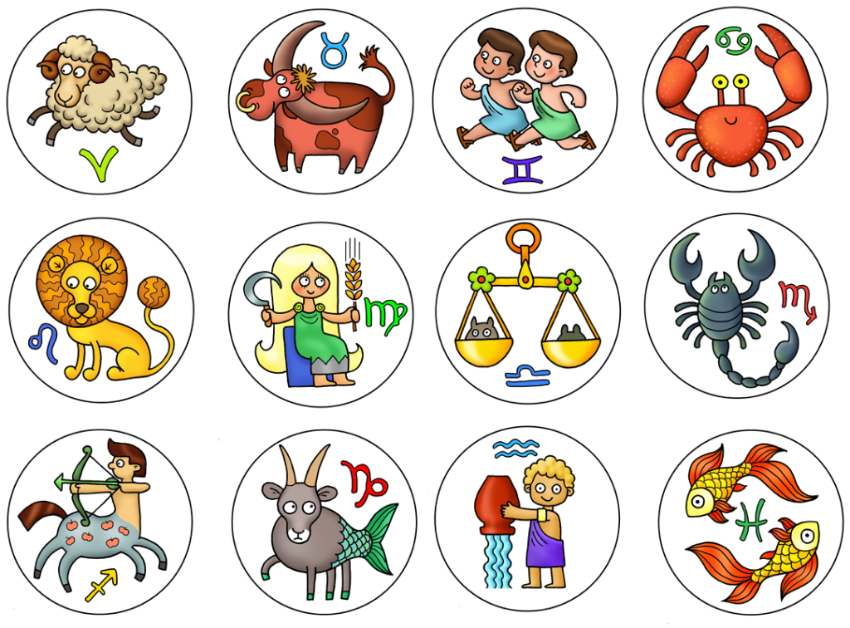
Мнемоквадрат- это понятная картинка, изображающая одно слово, словосочетание или короткое предложение.

Slide 13

Мнемодорожка

Slide 14
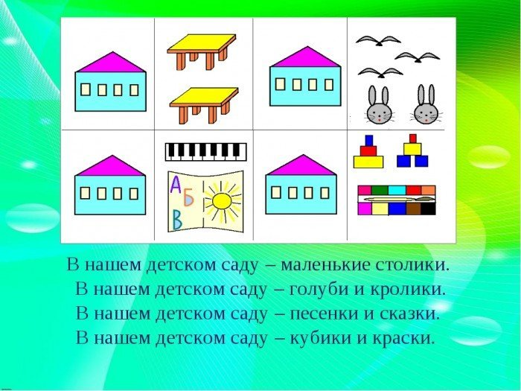
Мнемотаблица

Slide 15
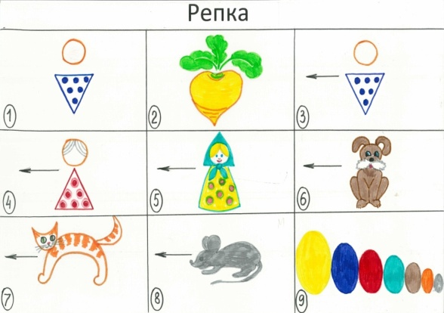
Мнемосхемы

Slide 16

Давайте поиграем!

Slide 17
Первая младшая группа
Сопровождает речью игровые и бытовые действия.
По просьбе взрослого проговаривает слова, небольшие фразы.
Отвечает на простейшие вопросы («Кто», «Что», «Что делает?»)
Может рассказать об изображенном на картинке, об игрушке, о событии из личного опыта.

Slide 18
Вторая младшая группа
Рассматривает сюжетные картинки, способен кратко рассказать об увиденном
Отвечает на вопросы взрослого, касающиеся ближайшего окружения
Использует все части речи, простые нераспространенные предложения и предложения с однородными членами
Четко произносит все гласные звуки, определяет заданный гласный звук из других

Slide 19
Средняя группа
Рассказывает о содержании сюжетной картинки, в том числе по опорной схеме. Может повторить повторить образцы описания игрушки.
Имеет предпочтение в литературных произведениях. Проявляет эмоциональную заинтересованность в драматизации знакомых сказок. Может пересказать сюжет литературного произведения , заучить стихотворение наизусть.
Определяет первый звук в слове. Умеет образовывать новые слова по аналогии со знакомыми словами.
Поддерживает беседу, использует все части речи. Понимает и употребляет слова-антонимы.

Slide 20
Старшая группа
Имеет предпочтение в литературных произведениях, называет некоторых писателей. Может выразительно , связно и последовательно рассказать небольшую сказку, может выучить небольшое стихотворение.
Драматизирует небольшие сказки, читает по ролям стихотворение. Составляет по образцу рассказы по сюжетной картине, по серии картин, относительно точно пересказывает литературные произведения.
Определяет место звука в слове. Сравнивает слова по длительности. Находит слова с заданным звуком.
Поддерживает беседу, выказывает свою точку зрения, согласие/несогласие, использует все части речи. Подбирает к существительному прилагательные, умеет подбирать синонимы.

Slide 21
Подготовительная группа
Называет некоторые жанры детской литературы, имеет предпочтение в жанрах воспринимаемых текстов, может интонационно выразительно продекламировать небольшой текст.
Пересказывает и драматизирует небольшие литературные произведения, составляет по плану и образцу рассказы о предмете, по сюжетной картине
Различает звук, слог, слово, предложение, определяет их по последовательности
При необходимости обосновать свой выбор употребляет обобщающие слова, синонимы, антонимы, сложные предложения

Slide 22
Уровни связной речи дошкольников
Высокий уровень – ребенок имеет большой словарный запас, грамматически и логически правильно строит предложения. Может пересказать рассказ, описать, сравнить предметы.
Средний уровень – ребенок строит интересные предложения, имеет высокую грамотность. Сложности возникают при построении рассказа по заданной сюжетной линии, тут он может допускать ошибки, однако при замечании взрослых способен самостоятельно их исправить.
Низкий уровень – у ребенка возникают трудности при построении рассказа по сюжетным линиям. Речь его непоследовательна и не логична, допускаются смысловые ошибки из-за трудностей построения связей. Присутствуют грамматические ошибки.

Slide 23
Давайте поиграем!

Slide 24


